Slide 1
Разработка базы данных для учёта книг в библиотеке
Разработка, администрирование и защита баз данных
Руководитель практики от организации: Зязин Сергей Валерьевич
Руководитель практики от колледжа: Махнев Александр Анатольевич
Год: 2026г.
Производственная практика Яхонтов Егор Денисович
ПМ. 11

Slide 2
Анализ предметной области
Тема: Учёт книг в библиотеке
Назначение системы: автоматизация учёта, выдачи, возврата и контроля книжного фонда в библиотеке. Читатели могут брать книги через приложение или непосредственно в библиотеке. Основные бизнес-процессы:
Читатель просматривает доступные книги, выбирает интересующее издание и берёт книгу на определённый срок, указывая при необходимости жанр или автора.
Библиотекарь (администратор системы) регистрирует новых читателей, добавляет книги в библиотечный фонд, проверяет корректность данных о книгах и читателях, назначает сроки выдачи.
Администратор системы управляет библиотечным фондом, просматривает все выдачи книг, возвращает книги, формирует отчёты по популярности книг и списки должников.
Читатель может отслеживать список книг, взятых им на руках, контролировать сроки возврата и просматривать историю своих выдач.

Slide 3
Цели и задачи
Цель: разработать базу данных и приложение для учёта книг в библиотеке.
Задачи:
провести анализ предметной области, выделить сущности и атрибуты;
спроектировать и нормализовать структуру БД;
реализовать физическую БД в MS SQL Server, наполнить тестовыми данными;
разграничить доступ для ролей (читатель, администратор);
создать клиентское WPF-приложение с CRUD-операциями, поиском и просмотром истории выдач;
обеспечить резервное копирование и восстановление.

Slide 4
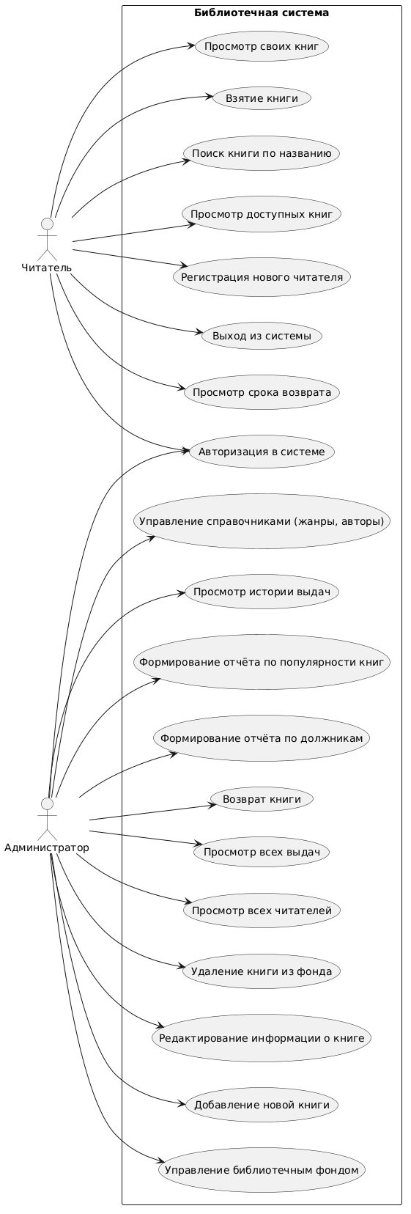
Варианты использования системы
Читатель – пользователь библиотеки, который регистрируется в системе, авторизуется по email и телефону, просматривает доступные книги, ищет книги по названию, берёт книги на 14 дней, просматривает свои книги на руках и контролирует сроки возврата.
Администратор – сотрудник библиотеки, который управляет библиотечным фондом (добавление, редактирование, удаление книг), просматривает всех читателей и все выдачи, возвращает книги, формирует отчёты по должникам и популярности книг, управляет справочниками (жанры, авторы).

Slide 5
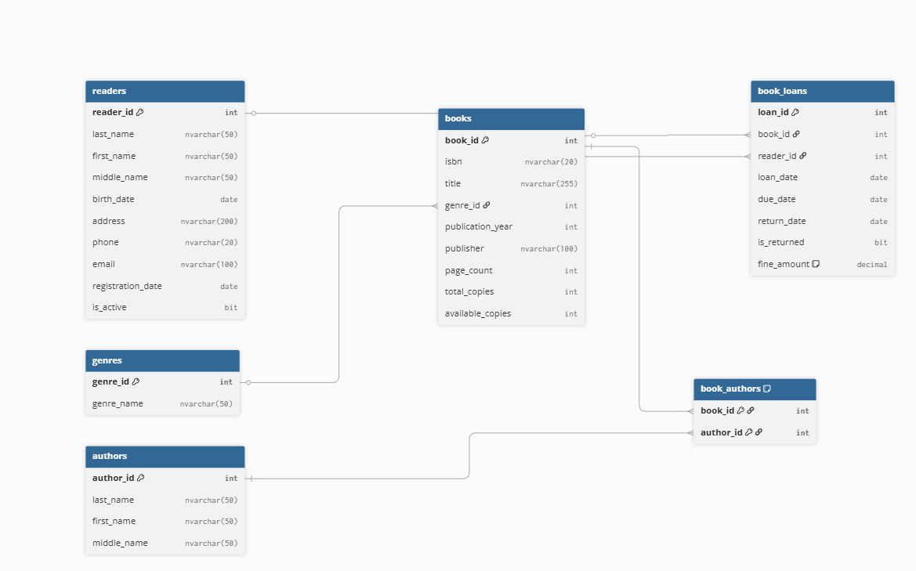
Структура базы данных
readers – читатели библиотеки (идентификатор, фамилия, имя, отчество, дата рождения, адрес, телефон, email, дата регистрации, признак активности)
books – книги библиотечного фонда (идентификатор, ISBN, название, жанр, год издания, издательство, количество страниц, общее количество экземпляров, доступное количество экземпляров)
authors – авторы книг (идентификатор, фамилия, имя, отчество)
genres – жанры книг (идентификатор, наименование жанра)
book_authors – связь книг и авторов (идентификатор книги, идентификатор автора)
book_loans – выдача книг читателям (идентификатор выдачи, книга, читатель, дата выдачи, плановая дата возврата, фактическая дата возврата, признак возврата, сумма штрафа)
Связи: один-ко-многим (один читатель может иметь много выдач, одна книга может быть выдана много раз), многие-ко-многим (книги и авторы связываются через таблицу book_authors), целостность данных обеспечивается внешними ключами.
ER-Диаграмма

Slide 6
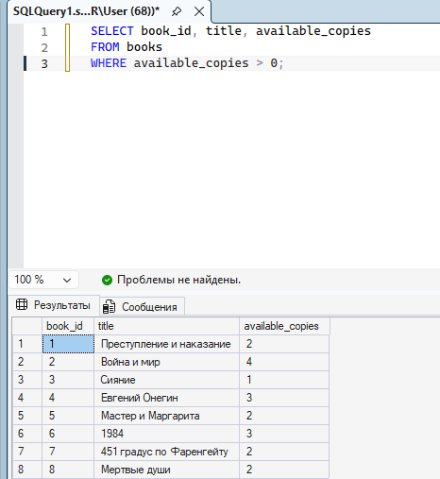
Примеры запросов
Пример запроса с результатом
Запросы :
Список книг, доступных для выдачи (для читателя)
Поиск книг по названию (фильтрация)
Все выдачи для администратора с информацией о читателе и книге
Отчёт «Количество книг по статусам» (на руках / просрочено / доступно)
SELECT book_id, title, available_copies
FROM books
WHERE available_copies > 0;

Slide 7
Доступ и аунтификация
Основные принципы:
Регистрация доступна только для читателей (самостоятельная через публичную форму)
Администратора создаёт администратор на уровне базы данных (учётная запись admin / admin123)
Пароли читателей хранятся в открытом виде (телефон), в перспективе планируется хэширование по алгоритму SHA-256
Валидация: обязательность заполнения полей (фамилия, имя, email, телефон), проверка уникальности email, проверка формата email (наличие @), проверка длины телефонного номера
Пользователи БД: library_admin (полный доступ) и library_user (ограниченный доступ). Аутентификация осуществляется через встроенную проверку подлинности Windows (Integrated Security). Для администратора реализована отдельная проверка логина и пароля на уровне приложения

Slide 8
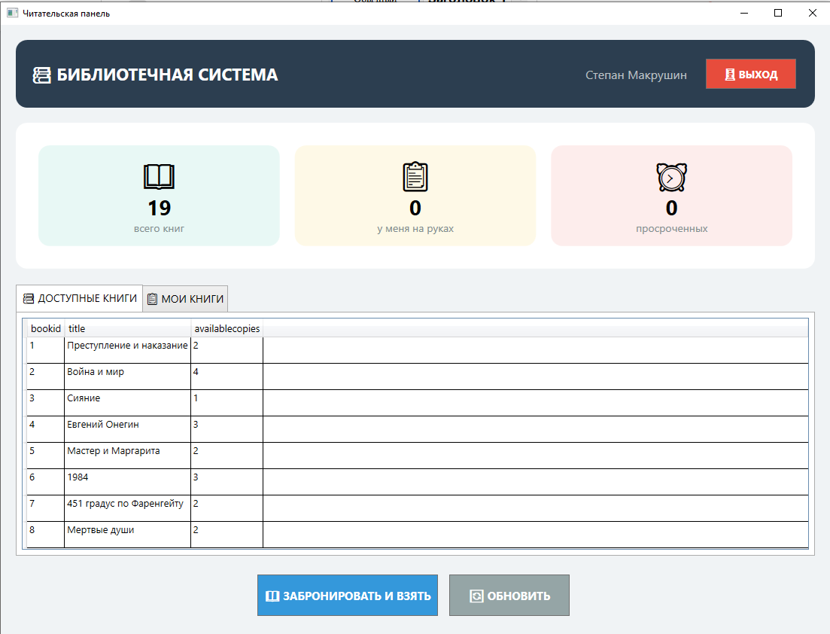
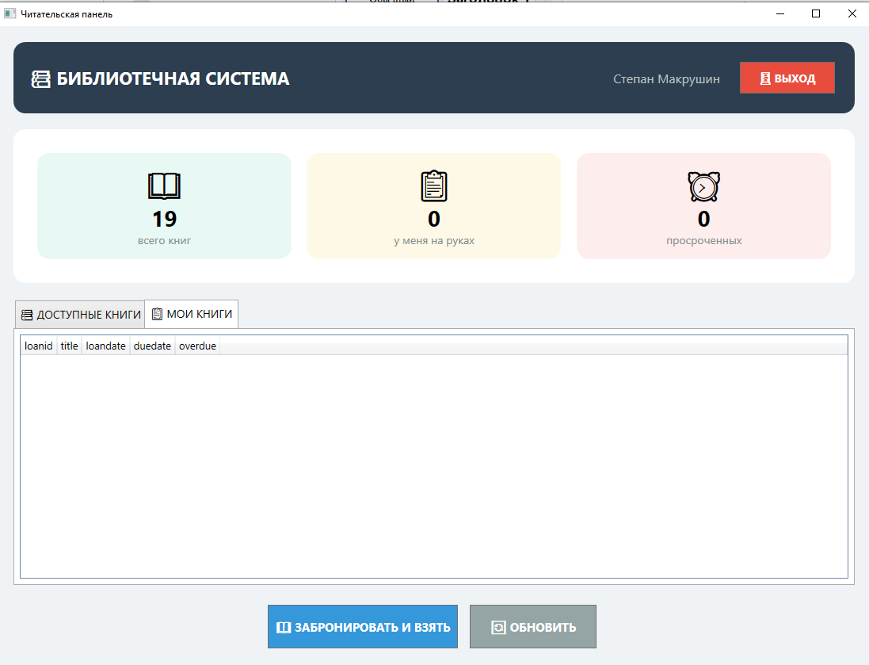
Реализация клиентского приложения
Технологии: WPF, .NET 6.0, Microsoft.Data.SqlClient.
Функции по ролям:
1. Читатель:
просмотр доступных книг, поиск, взятие книги, просмотр своих книг, контроль сроков возврата.
2. Администратор:
- добавление, редактирование, удаление книг; просмотр читателей и выдач; возврат книг; формирование отчётов.
Дополнительно:
двойной клик для просмотра деталей;
подтверждение удаления;
стилизация интерфейса;
обновление данных.

Slide 9

ЗАКЛЮЧЕНИЕ
В ходе выполнения производственной практики была спроектирована и реализована база данных для учёта книг в библиотеке, а также клиентское приложение на платформе WPF с использованием SQL Server.
Решены следующие задачи:
- проведён анализ предметной области, выделены объекты и атрибуты;
- построена нормализованная ER-модель, сгенерирован физический скрипт БД;
- разработана система ролей (читатель, администратор);
- реализованы операции CRUD, поиск, просмотр истории выдач;
- выполнено резервное копирование и восстановление.
Приложение прошло тестирование на наборе из более чем 90 записей, показало корректную работу всех функций.
QR на репозиторий с файлами по практике

